Slide 1
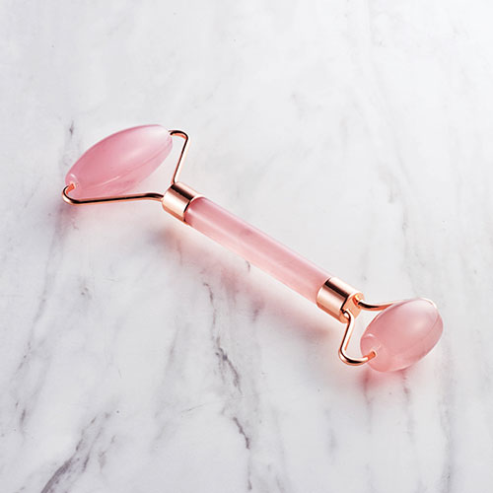
【提案書】
ジュエルカラー・2WAYビューティローラー
特徴
エレガントで可愛らしいデザインが目をひくビューティローラーです。コロコロさせる部位に合わせて使い分けられる大小2サイズも嬉しい。ノベルティや特典用などにもおすすめです。
納期
納期スペース
仕様
素材：不飽和ポリエステル樹脂、亜鉛合金
サイズ：145×55mm
包装：ポリ袋入
備考：名入れ可能※柄の出方が写真と異なる場合があります。
お見積
お見積りスペース

